Slide 2
Мазмұны:
«Энергия РК» ЖШС:
Біз туралы
Біздің шешімдер
Біздің артықшылығымыз:
Клиенттер
Серіктестер
Лицензиялар
Менеджмент сертификаттары
Біздің жетістіктеріміз:
Энергия РК сандармен
Бізді ұсынады
Компания мәдениеті:
Миссия
Құндылықтар

Slide 3
Біз туралы:
Біздің компания 2006 жылы құрылды, содан бері Қазақстан Республикасы мен ТМД елдерінің өнеркәсіптік, индустриялық және энергетикалық секторының мамандарына байланыс және ақпараттық технологиялар саласындағы сенімді және функционалдық шешімдермен қамтамасыз ету арқылы өз жұмысын жақсартуға көмектеседі.

Slide 4
Біз өнеркәсіптік және энергетикалық кәсіпорындар сегментіндегі телекоммуникациялық жабдықтардың жүйелік интеграторы және жеткізушісі болып табыламыз.
Біз сенімді және функционалды байланыс және ақпараттық технологиялар шешімдерін ұсынамыз.
Біздің кез-келген қиындықтағы заманауи телекоммуникациялық жүйелерді енгізу тәжірибеміз бар.

Slide 5
Біздің шешімдер:
ҚР СОРМ функциясы бар АТС
IoT, IIoT - шешімдер
Бейнебақылау жүйелері
ГГС және хабарлау жүйелері
Деректерді беру жүйелері
Серверлік шешімдер
Радиобайланыс саласындағы шешімдер
Дауыстық шешімдер
Сымсыз шешімдер
Бейне қабырғалар

Slide 6
Біздің Клиенттер:
және басқалары…

Slide 7
Біздің Серіктестер:
және басқалары…

Slide 8
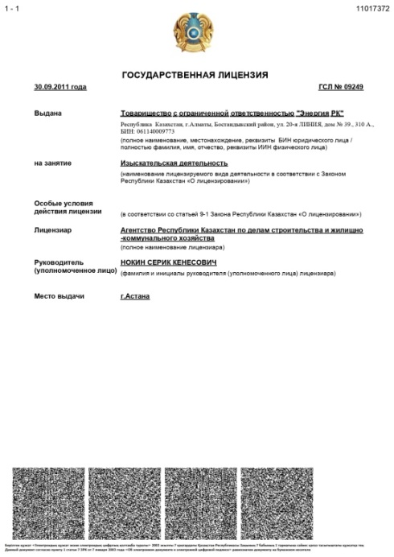
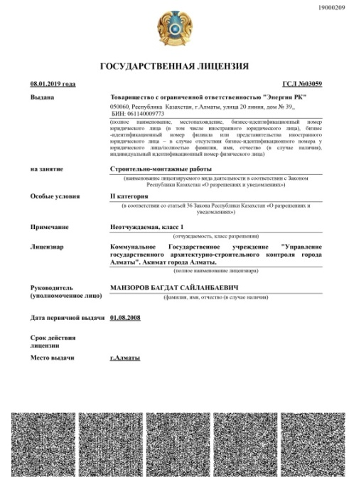
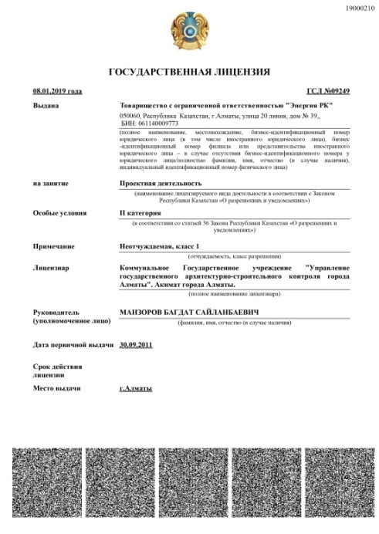
Біздің Лицензиялар:
Геологиялық барлау қызметі
Құрылыс-монтаждау жұмыстары
Жобалық іс-шаралар

Slide 9
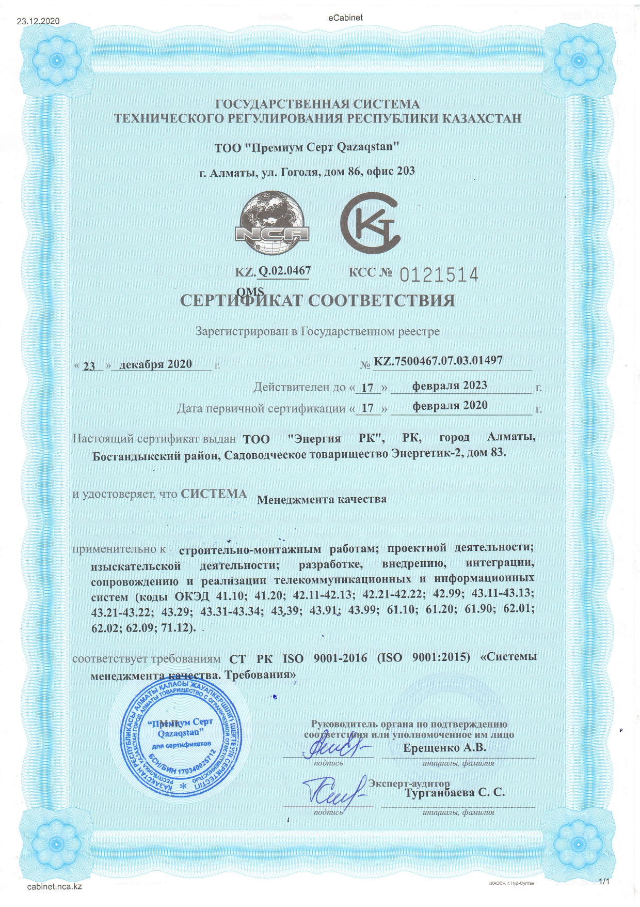
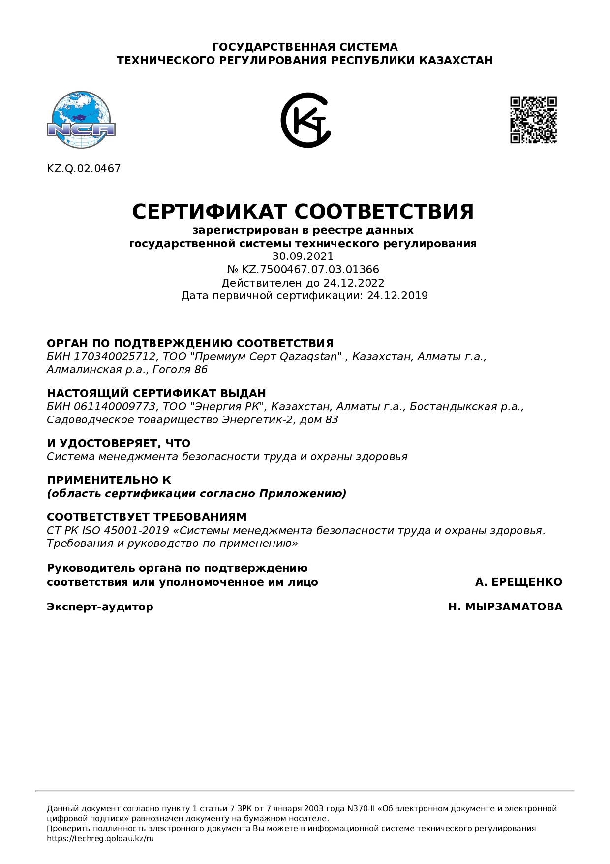
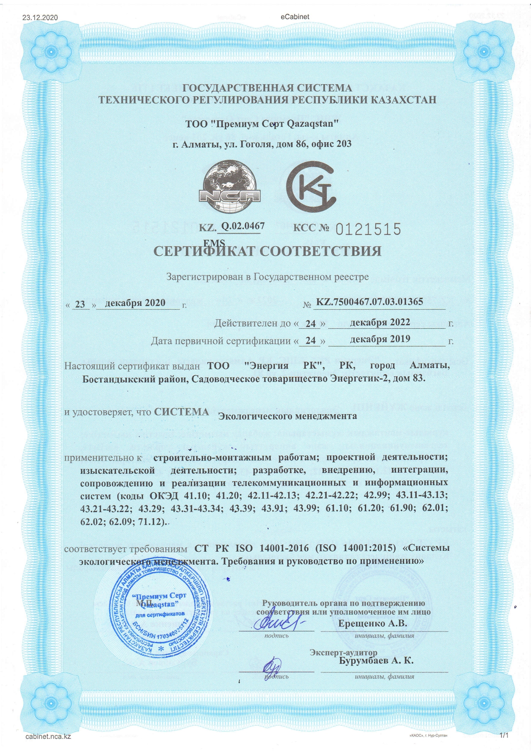
Біздің Менеджмент сертификаттары:
Сапа менеджменті жүйесі
Еңбек қауіпсіздігін
басқару жүйесі және
денсаулықты қорғау
Қоршаған ортаны басқару жүйесі

Slide 10
Энергия РК сандармен:
17
16
70
500
жылдық тәжірибе
шетелдік серіктестер
өндірістік нышандар
аяқталған жобалар

Slide 11
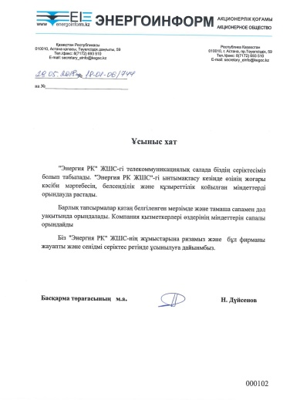
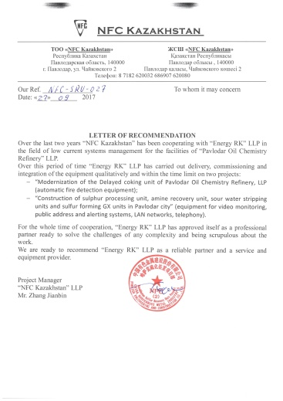
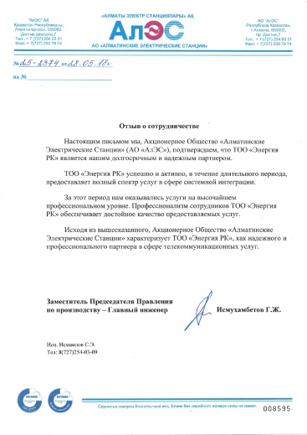
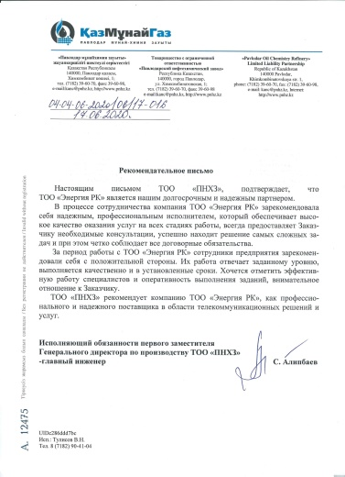
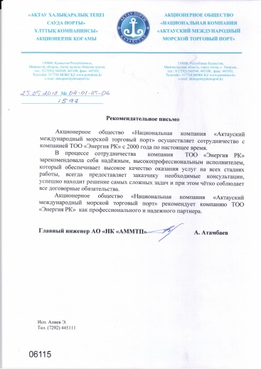
Бізді ұсынады:
және басқалары…

Slide 12
Біздің Миссия:
«Мен, Біз – Ғаламшардың үздік инновациялары мен тірі Адамдардың энергиясы әлеуетінің бірлігі, өз ісіне толықтай берілген, клиент үшін нәтиже алуға, бірегей қажеттіліктер мен жобаларды жүзеге асыруға, цифрлық (IT) өнімдер саласында, өнеркәсіптегі, энергетика және көліктегі компаниялар үшін инфокоммуникациялық жүйелер мен желілерді дамытуға дайын кәсіпқойлар командасымыз»

Slide 13
Біздің Құндылықтар:
Компанияда оңтайлы шешімдерді жылдам қабылдауға арналған «ішкі компас»
Мен, Махаббат:
Біз сенімдіміз:
біз не істесек те, өзімізге және айналамыздағы әлемге деген Сүйіспеншілікпен жасаймыз.
Мен, Әрекет: Біз сенімдіміз:
біз не істесек те, өз Ісімізді дайындықпен және адалдықпен жасаймыз.
Мен, Даму: Біз сенімдіміз:
біз не істесек те,
өз әлеуетімізді Дамыту
үшін жасаймыз.
Мен, Дұрыс ойлау: Біз Реалистпіз және
бізге шешімдер қабылдау үшін
ақыл-ой, практикалық тәжірибе және өз қателіктерін талдай білу негіз болып табылатындығына сенеміз.

Slide 14
10
70
500
зарубежных партнеров
промышленных объектов
реализованных проектов
Бізбен байланысу:
Мекен-жайы:
Алматы қ., СТ Энергетик-2 дом 83
Телефондар:
+7 727 246 04 20 / +7 771 246 04 20
E-mail:
info@erk.kz
Сайт:
www.erk.kz
Instagram:
@energiark.kz

